Slide 1
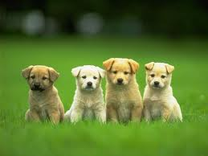

70.1 Shoda podmětu s přísudkem – rod střední
Elektronická učebnice - I. stupeň Základní škola Děčín VI, Na Stráni 879/2 – příspěvková organizace Český jazyk a literatura
Čtyři malá štěňátka poskakovala na trávě.
Autor: Mgr. Hana Kopčanová
Notes:
Víte, kdo způsobuje angínu, chřipku, nebo neštovice?

Slide 2
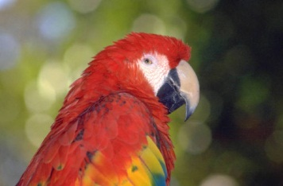
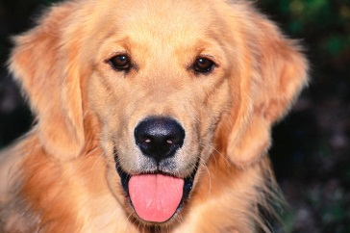
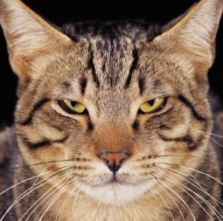
70.2 Co už umíme? Pracujte s větou.
Elektronická učebnice - I. stupeň Základní škola Děčín VI, Na Stráni 879/2 – příspěvková organizace Český jazyk a literatura
Poznáme větu.
Píšeme správné znaménko (?, !, . ).
Spočítáme slova ve větě.
Určíme slovní druhy.
Najdeme podstatné jméno v 1.p. – podmět.
Najdeme sloveso ve tvaru určitém – přísudek.
Poznáme větu jednoduchou (jedno určité sloveso).
Poznáme souvětí (více slovesných tvarů).
Od samého počátku lidské existence se člověk obklopuje zvířaty.

Slide 3
70.3 Co si řekneme nového?
Elektronická učebnice - I. stupeň Základní škola Děčín VI, Na Stráni 879/2 – příspěvková organizace Český jazyk a literatura
Určete podmět a přísudek ve větách (opakuj: podmět – podst.jm. 1.p., přísudek – sloveso).
V jakém rodu je podmět? V jakém čísle?
Jakou koncovku má sloveso - přísudek? V jakém je čase? Zakroužkuj koncovku v přísudku.
Na jaře se pole zazelenala.
Hříbata se brouzdala v blízkém potoce.
Děvčata na louce vila věnečky.
O Velikonocích se okna jen leskla.
Medvíďata se nemotorně motala kolem mámy.
Pamatuj!
Pokud je podmětem podstatné jméno rodu středního, čísla množného, má přísudek v příčestí minulém koncovku – a.

Slide 4
70.4 Doplňte následující tabulku.
Elektronická učebnice - I. stupeň Základní škola Děčín VI, Na Stráni 879/2 – příspěvková organizace Český jazyk a literatura
Zakroužkujte koncovku přísudku v čísle množném!
číslo jednotné | číslo množné
House plavalo.
 | Štěňata se honila.
Kůzle poskakovalo.
Mládě se protahovalo.
 | Morčata jedla.
Slůně pilo.
Kuře pípalo.
 | Kachňata šla.

Slide 5
70.5 Procvičujte.
Elektronická učebnice - I. stupeň Základní škola Děčín VI, Na Stráni 879/2 – příspěvková organizace Český jazyk a literatura
Najděte podmět a přísudek. V některé větě podmět nenajdeme – je nevyjádřený. Řídíme se předešlou větou. Doplňte koncovku příčestí minulého.
Jaro
Na jaře se narodil _ nová mláďata. Koťátka se motal_ kolem své mámy. Asi měl_ velký hlad. U psí boudy se povaloval_ dvě nová štěňátka. V chlívku mečel_ kůzlátka. Děvčata si vinul _ na louce věnečky z jarních kytiček. Neposedná děcka běhal_ po trávě. U jejich vozíku jim upadl_ kola. V kočárku usínal_ naše malá dvojčátka. Byl_ hodná. Často spal_ . Stavení po celé vesnici byl_ vyzdoben_ truhlíky s muškáty.

Slide 6

70.6 Něco pro šikulky.
Elektronická učebnice - I. stupeň Základní škola Děčín VI, Na Stráni 879/2 – příspěvková organizace Český jazyk
Převeďte věty z čísla jednotného do čísla množného.
číslo jednotné | číslo množné
Vozidlo dojelo až ke křižovatce.
Po výletě nás bolelo celé chodidlo.
Rozbilo se mi kružítko.
Město se pokrylo bílou pokrývkou.
Jablíčko se krásně vybarvilo.
Na polici leželo červené autíčko.

Slide 7
70.7 CLIL
Elektronická učebnice - I. stupeň Základní škola Děčín VI, Na Stráni 879/2 – příspěvková organizace Český jazyk
noun – podstatné jméno
masculine gender – rod mužský
neuter gender – rod střední
feminine gender – rod ženský
pig
king
queen

Slide 8
70.8 Test znalostí
Elektronická učebnice - I. stupeň Základní škola Děčín VI, Na Stráni 879/2 – příspěvková organizace Český jazyk a literatura
1. Které podstatné jméno je rodu středního? pravítka knihy sešity kluci | 3. Jaká koncovka je v příčestí minulém, pokud je podmětem podstatné jméno rodu středního čísla množného? -i -o -a -y
2. Který slovní druh bývá nejčastěji přísudkem? podstatné jméno číslovka sloveso přídavné jméno | 4. Doplňte do věty správné sloveso. Auta se ___________________: rozjely rozjela rosjela rozjeli
Správné odpovědi:
a
c
c
b
Test na známku

Slide 9
70.9 Použité zdroje, citace
Elektronická učebnice - I. stupeň Základní škola Děčín VI, Na Stráni 879/2 – příspěvková organizace Český jazyk
Obrázky z databáze klipart

Slide 10
70.10 Anotace:
Elektronická učebnice - I. stupeň Základní škola Děčín VI, Na Stráni 879/2 – příspěvková organizace Český jazyk
Autor | Mgr. Hana Kopčanová
Období | 01 – 06/2013
Ročník | 4. ročník
Klíčová slova | Shoda podmětu s přísudkem – rod střední
Anotace | Prezentace popisující učivo o shodě podmětu s přísudkem v rodě středním, koncovce v příčestí minulém.

